Slide 1


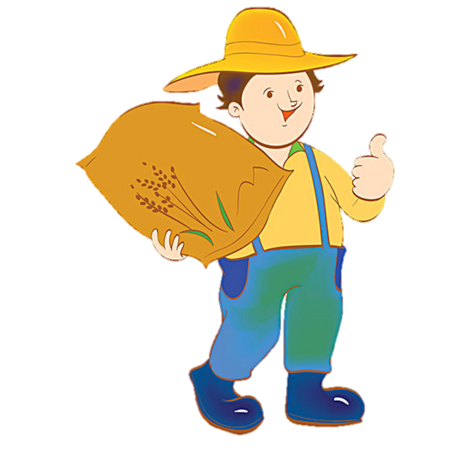
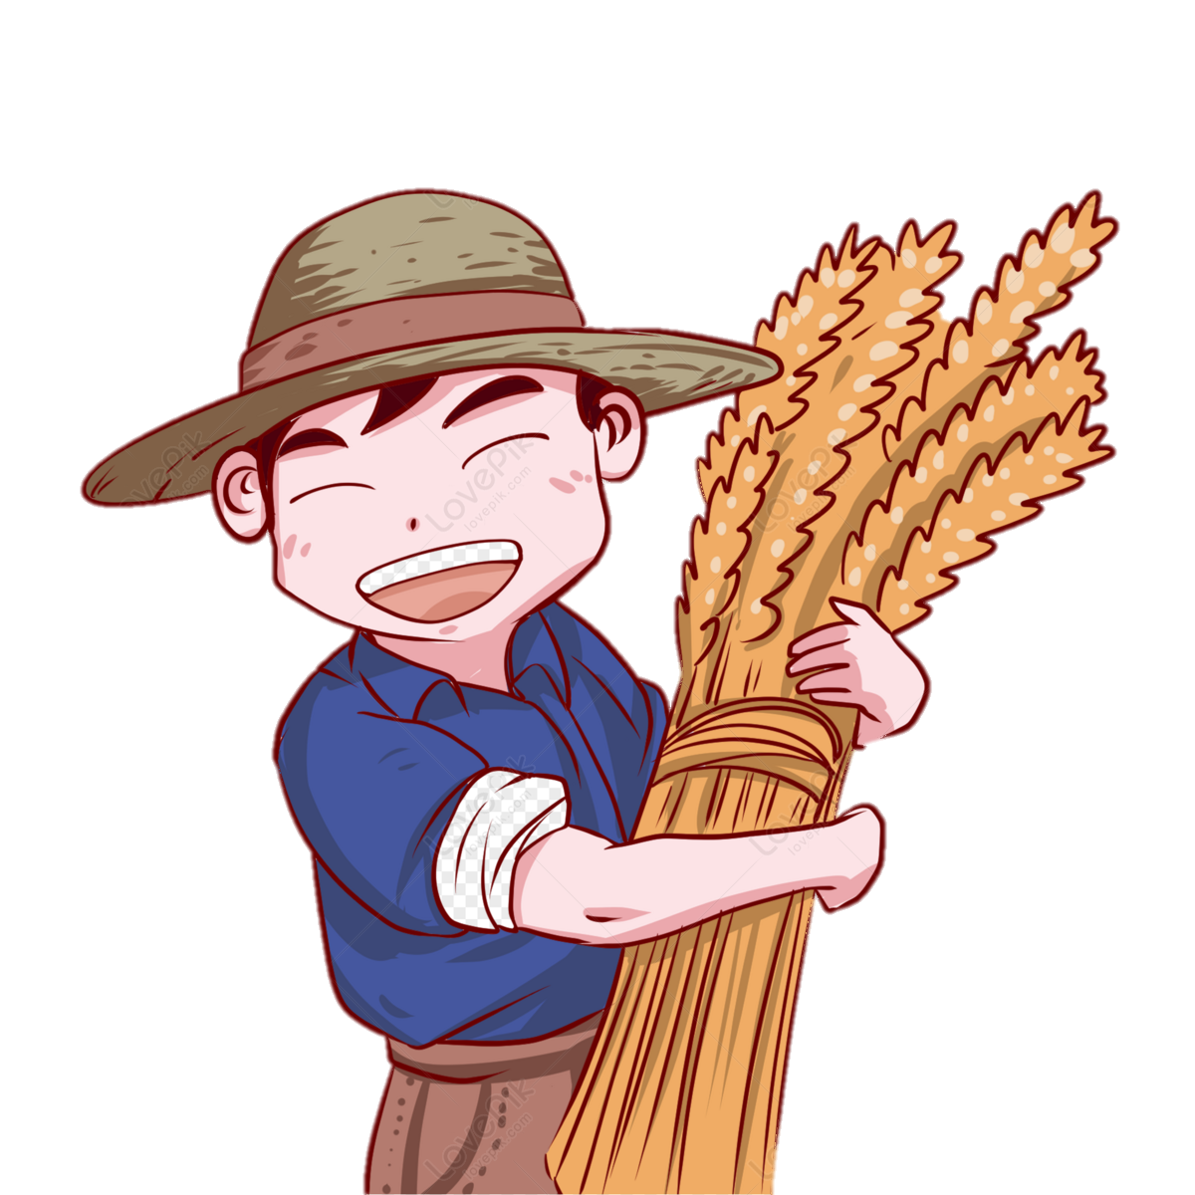
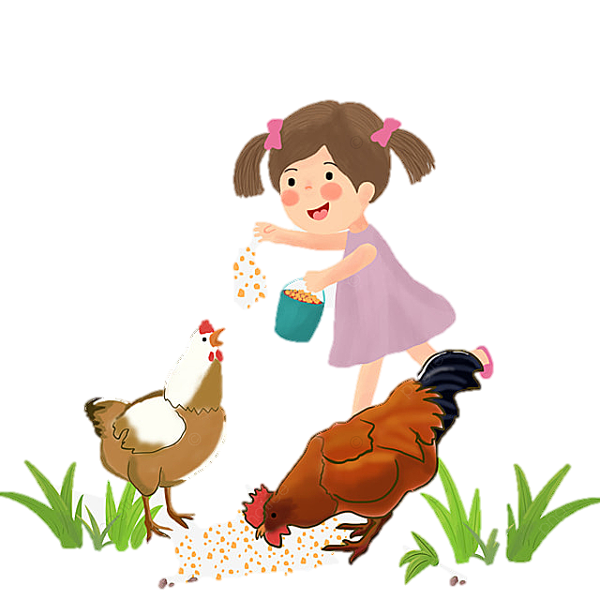
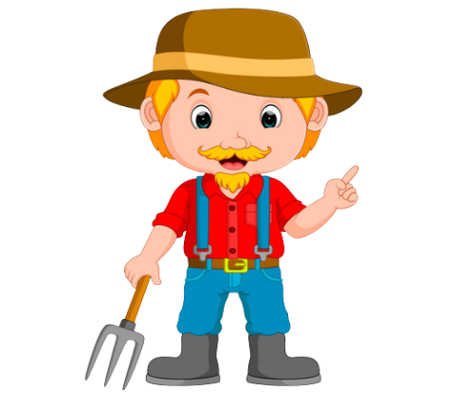
TRƯỜNG TIỂU HỌC QUANG TRUNG
MÔN TỰ NHIÊN VÀ XÃ HỘI
CHỦ ĐỀ 3: CỘNG ĐỒNG ĐỊA PHƯƠNG
Bài 9: Hoạt động sản xuất nông nghiệp (Tiết 1)
Giáo viên: Trần Thị Thu Hiền

Slide 2



Khởi động

Slide 3
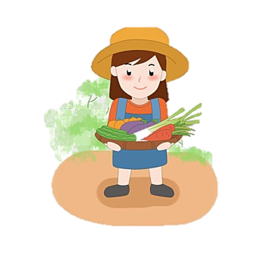

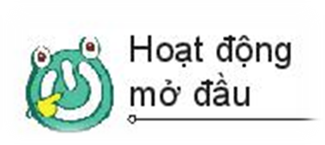

Hãy kể tên các loại lương thực, thực phẩm mà gia đình em thường sử dụng?

Slide 4


Khám phá

Slide 5
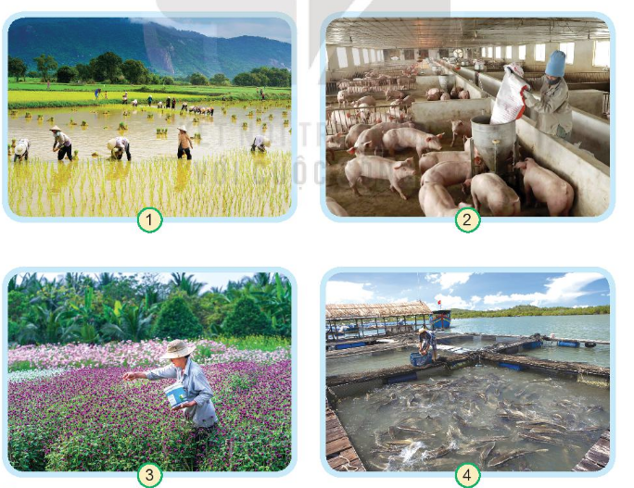
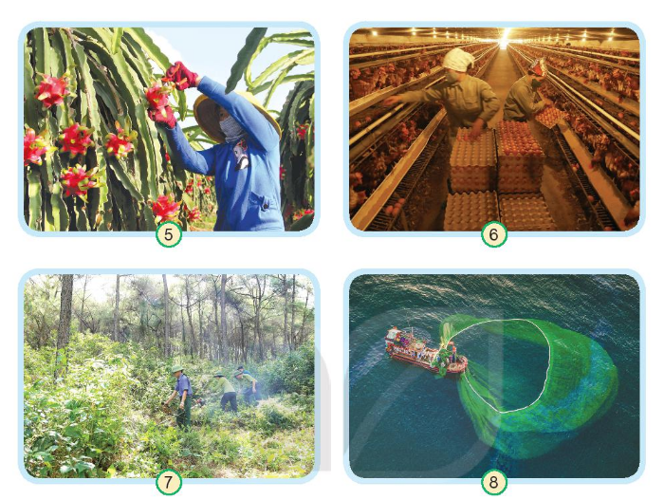

Slide 7
TÊN HOẠT ĐỘNG SẢN XUẤT NÔNG NGHIỆP | SẢN PHẨM HOẠT ĐỘNG SẢN XUẤT NÔNG NGHIỆP | NHÓM
Trồng lúa | Lúa gạo | Trồng trọt
Trồng và chăm sóc hoa cây cảnh | Hoa, cây cảnh
Trồng cây ăn quả (thanh long) | Quả thanh long
Chăn nuôi gia súc (lợn) | Thịt lợn | Chăn nuôi
Nuôi gà/nuôi gia cầm | Thịt gà, trứng
Chăm sóc rừng (cây keo, cây tràm) | Gỗ | Trồng, bảo vệ, khai thác rừng
Nuôi cá lồng trên sông, biển | Cá | Nuôi và đánh bắt thủy, hải sản
Đánh bắt cá trên biển | Hải sản: cá, tôm

Slide 8
TÊN HOẠT ĐỘNG SẢN XUẤT NÔNG NGHIỆP | SẢN PHẨM HOẠT ĐỘNG SẢN XUẤT NÔNG NGHIỆP | NHÓM
Trồng lúa | Lúa gạo | Trồng trọt
Trồng và chăm sóc hoa cây cảnh | Hoa, cây cảnh
Trồng cây ăn quả (thanh long) | Quả
Chăn nuôi gia súc (lợn) | Thịt | Chăn nuôi
Nuôi gà/nuôi gia cầm | Thịt gà, trứng
Chăm sóc rừng (cây keo, cây tràm) | Gỗ | Trồng, bảo vệ, khai thác rừng
Nuôi cá lồng trên sông, biển | Cá | Nuôi và đánh bắt thủy, hải sản
Đánh bắt cá trên biển | Hải sản: cá, tôm

Slide 9
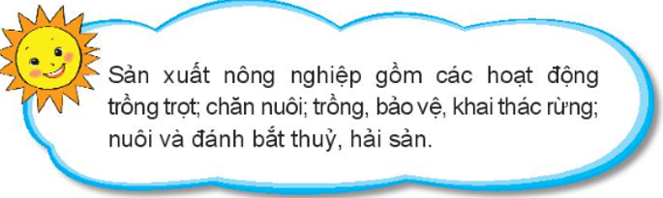

Slide 10
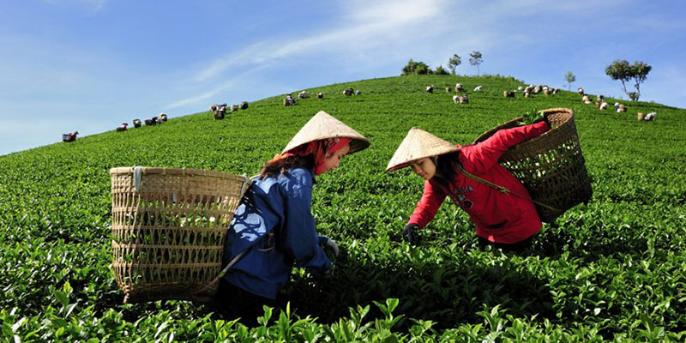
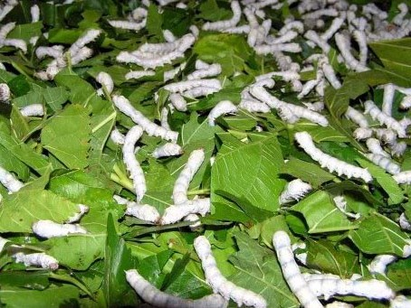

Slide 11
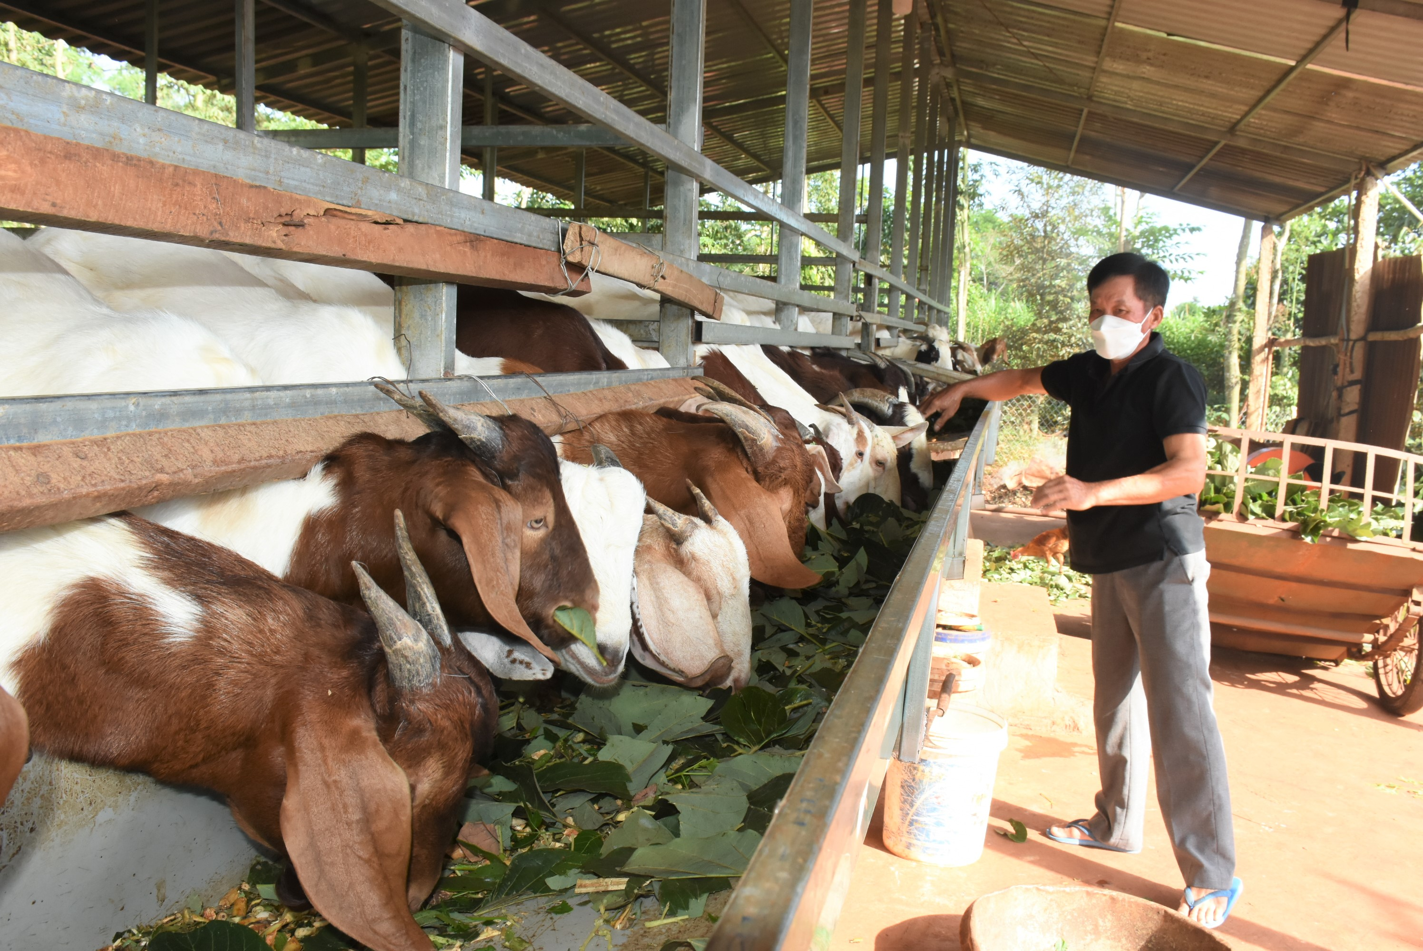
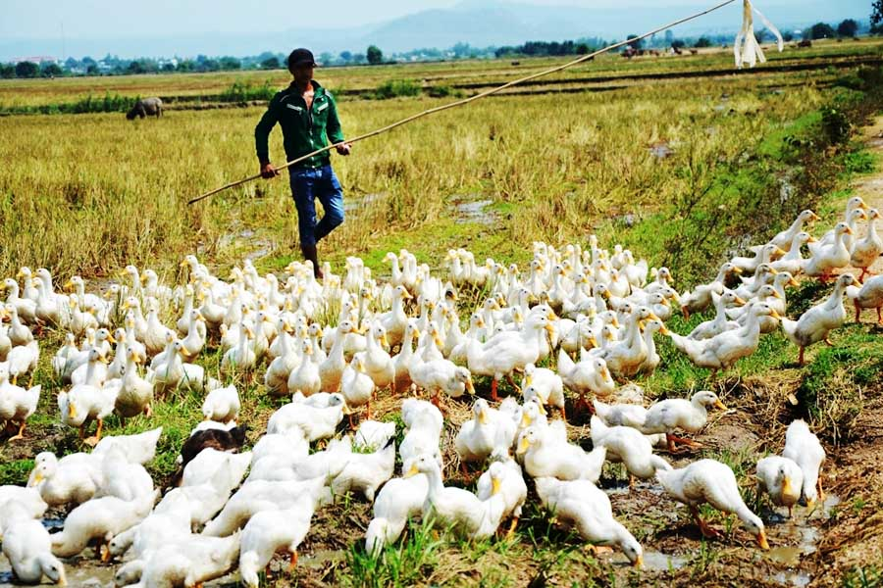

Slide 12
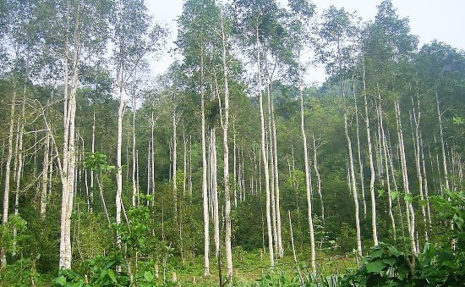
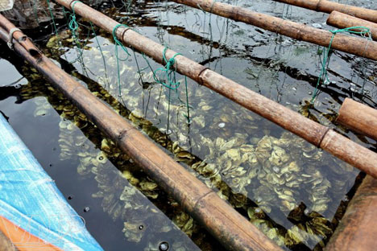

Slide 13
Thực hành

Slide 14

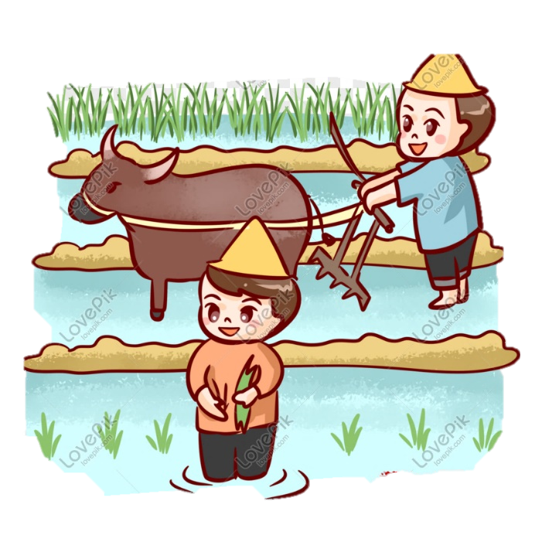
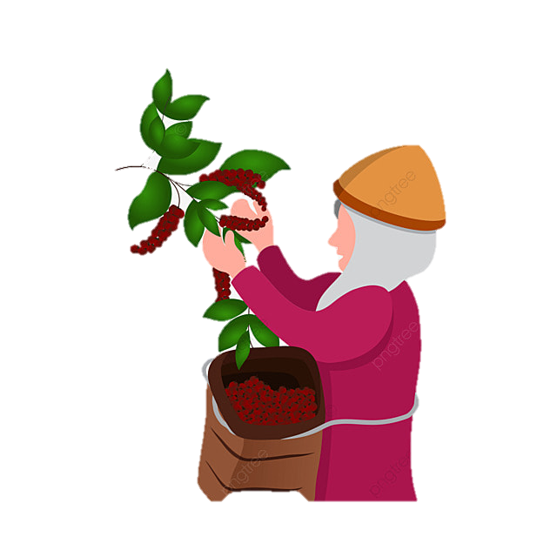
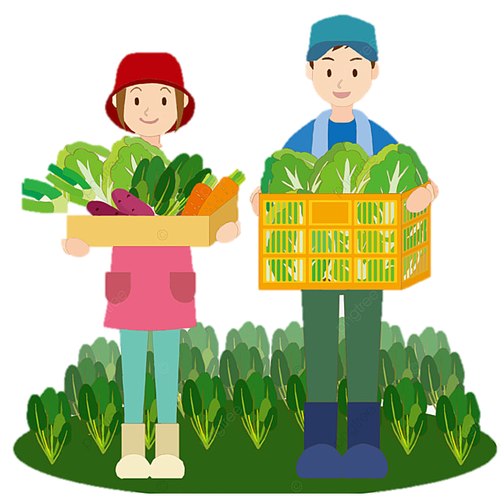
Giới thiệu một số hoạt động sản xuất và sản phẩm nông nghiệp ở địa phương em:
- Tên hoạt động sản xuất nông nghiệp và nơi diễn ra hoạt động đó.
- Tên các sản phẩm nông nghiệp.
- Đặc sản của địa phương em.

Slide 15

TRÒ CHƠI
“PHÓNG VIÊN NHÍ”
Giới thiệu một số hoạt động sản xuất và sản phẩm nông nghiệp ở địa phương em:
- Tên hoạt động sản xuất nông nghiệp và nơi diễn ra hoạt động đó.
- Tên các sản phẩm nông nghiệp.
- Đặc sản của địa phương em.

Slide 16
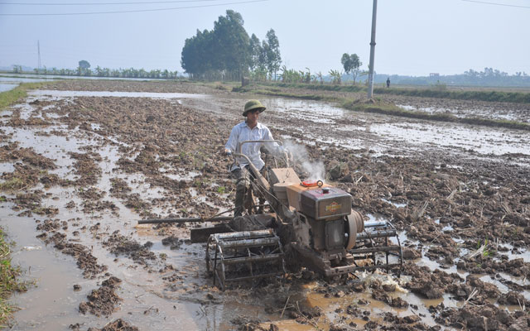
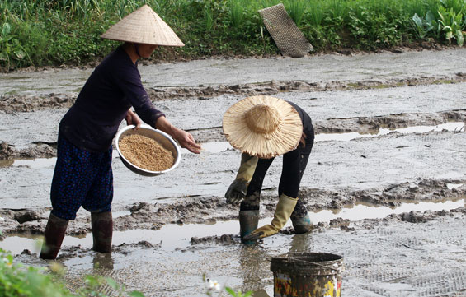
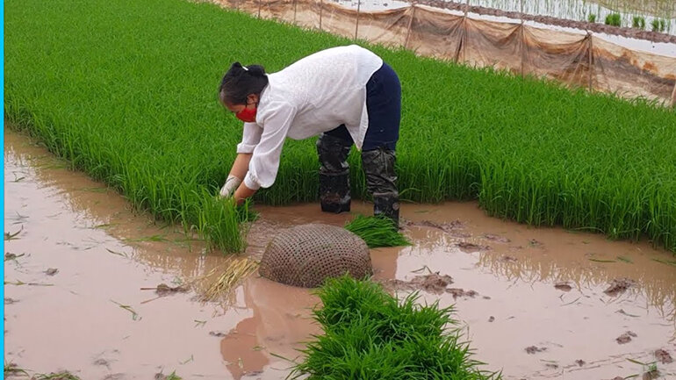
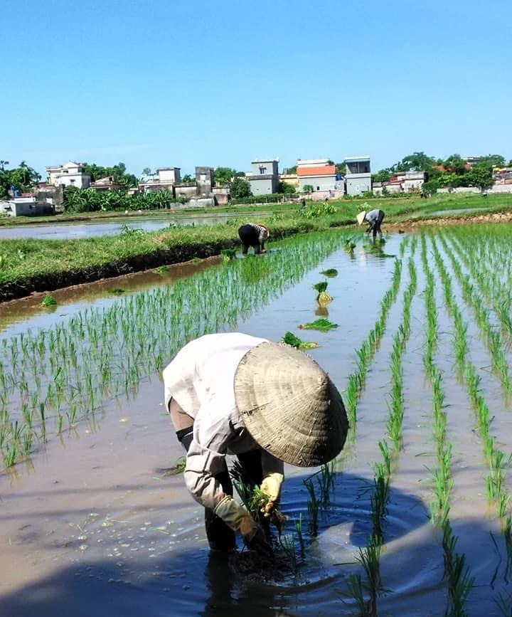
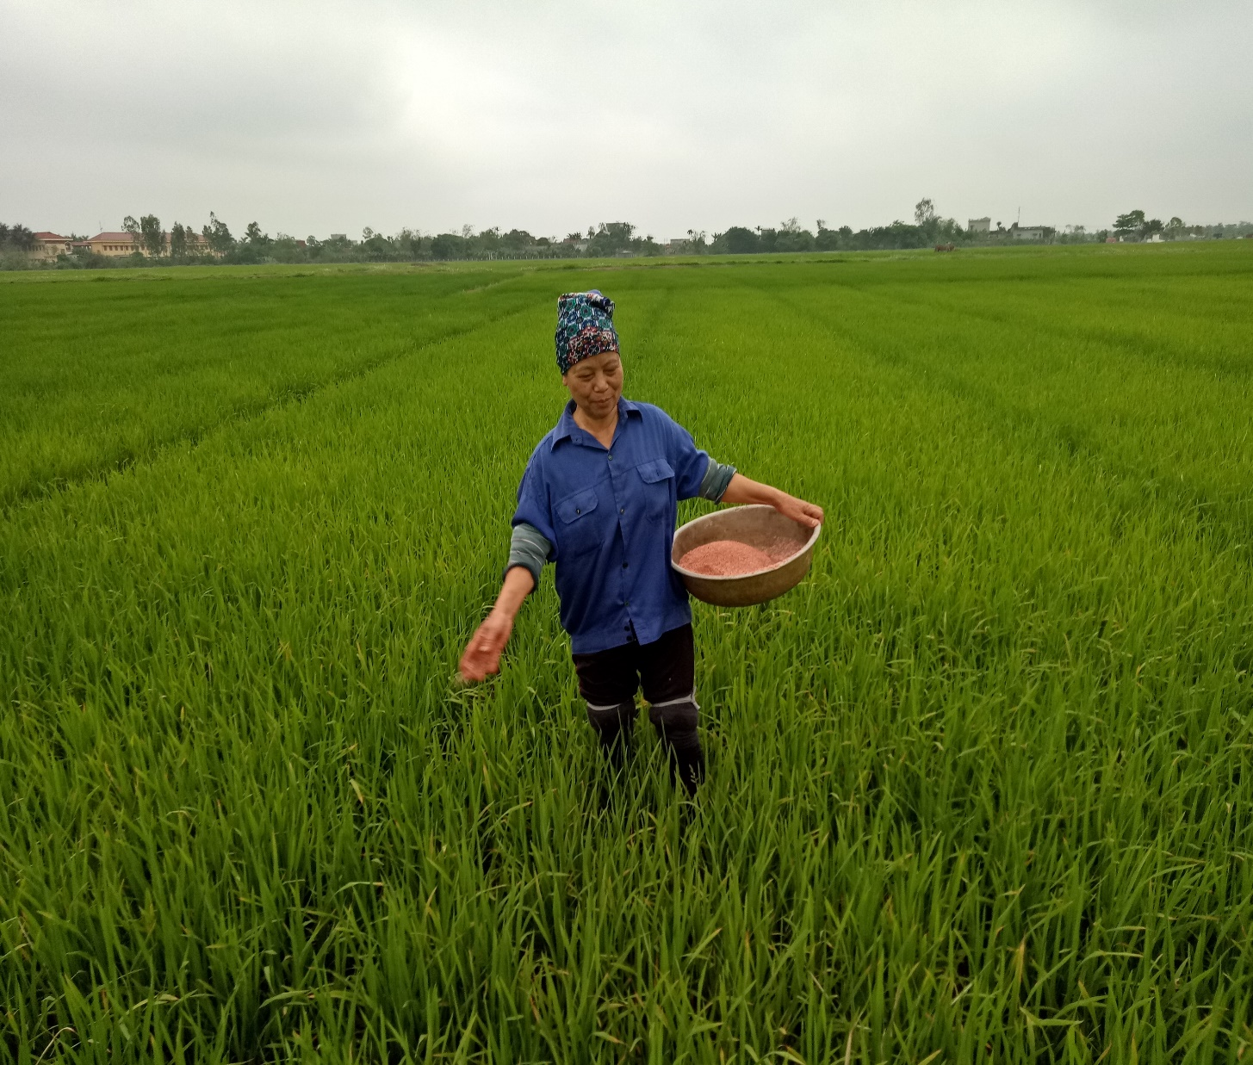

Slide 17
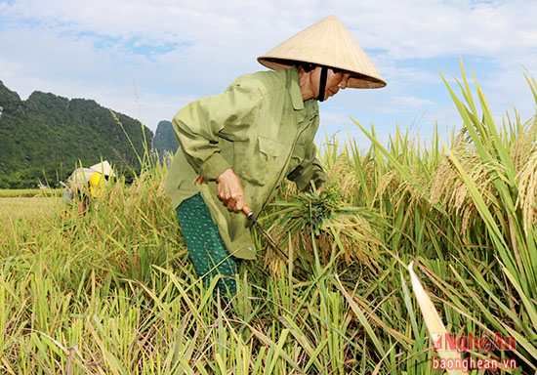
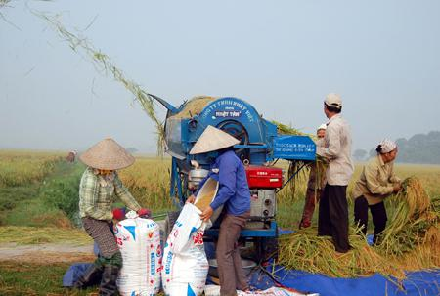
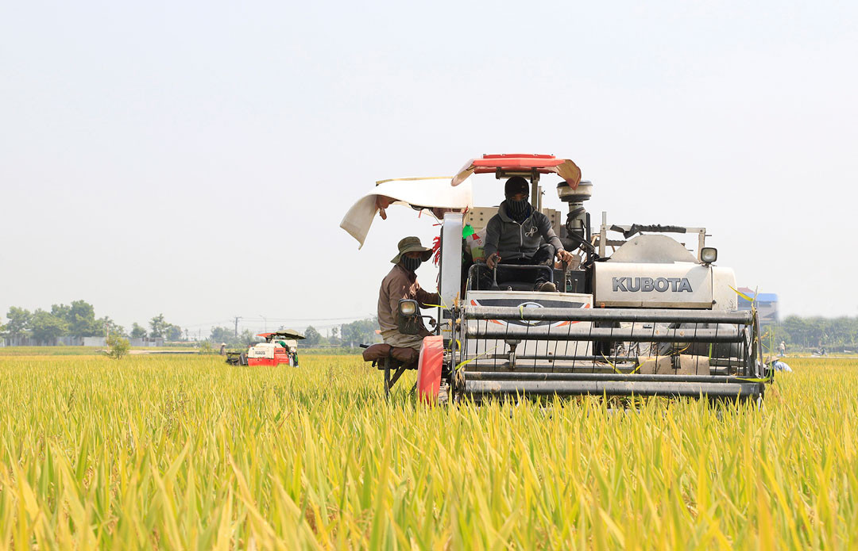
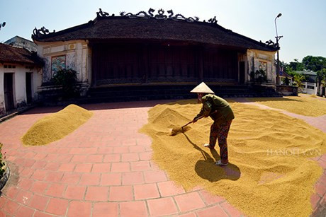

Slide 18
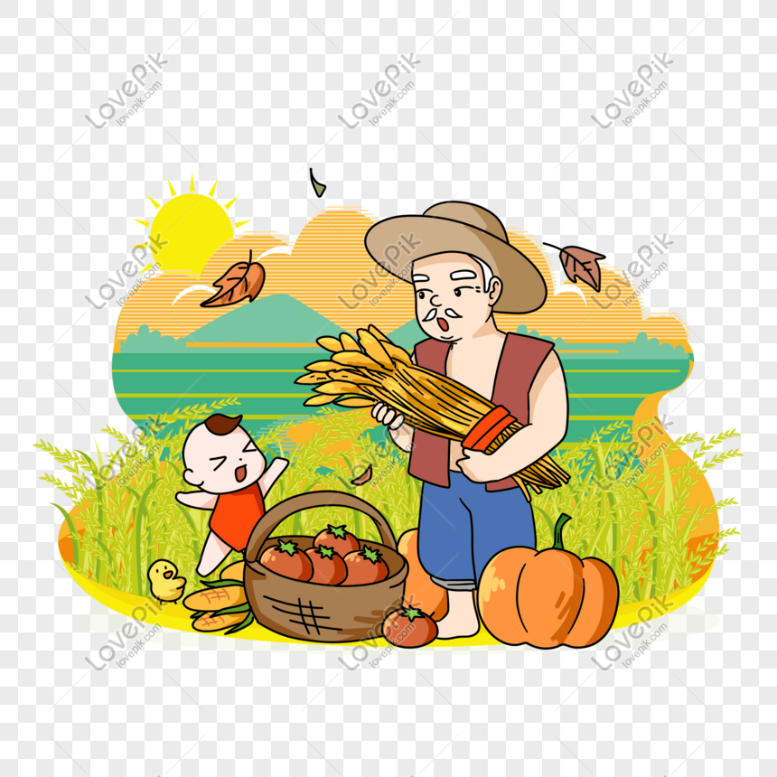

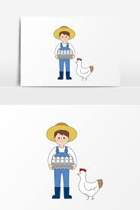
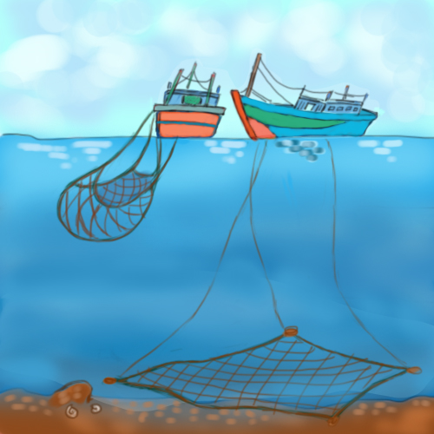
TRỒNG, BẢO VỆ, KHAI THÁC RỪNG
TRỒNG TRỌT
HOẠT ĐỘNG SẢN XUẤT NÔNG NGHIỆP
NUÔI VÀ ĐÁNH BẮT THỦY, HẢI SẢN
CHĂN NUÔI

Slide 19
TẠM BIỆT VÀ HẸN GẶP LẠI

